Slide 1
Como fazer uma encomenda no site?
January 2022

Slide 2
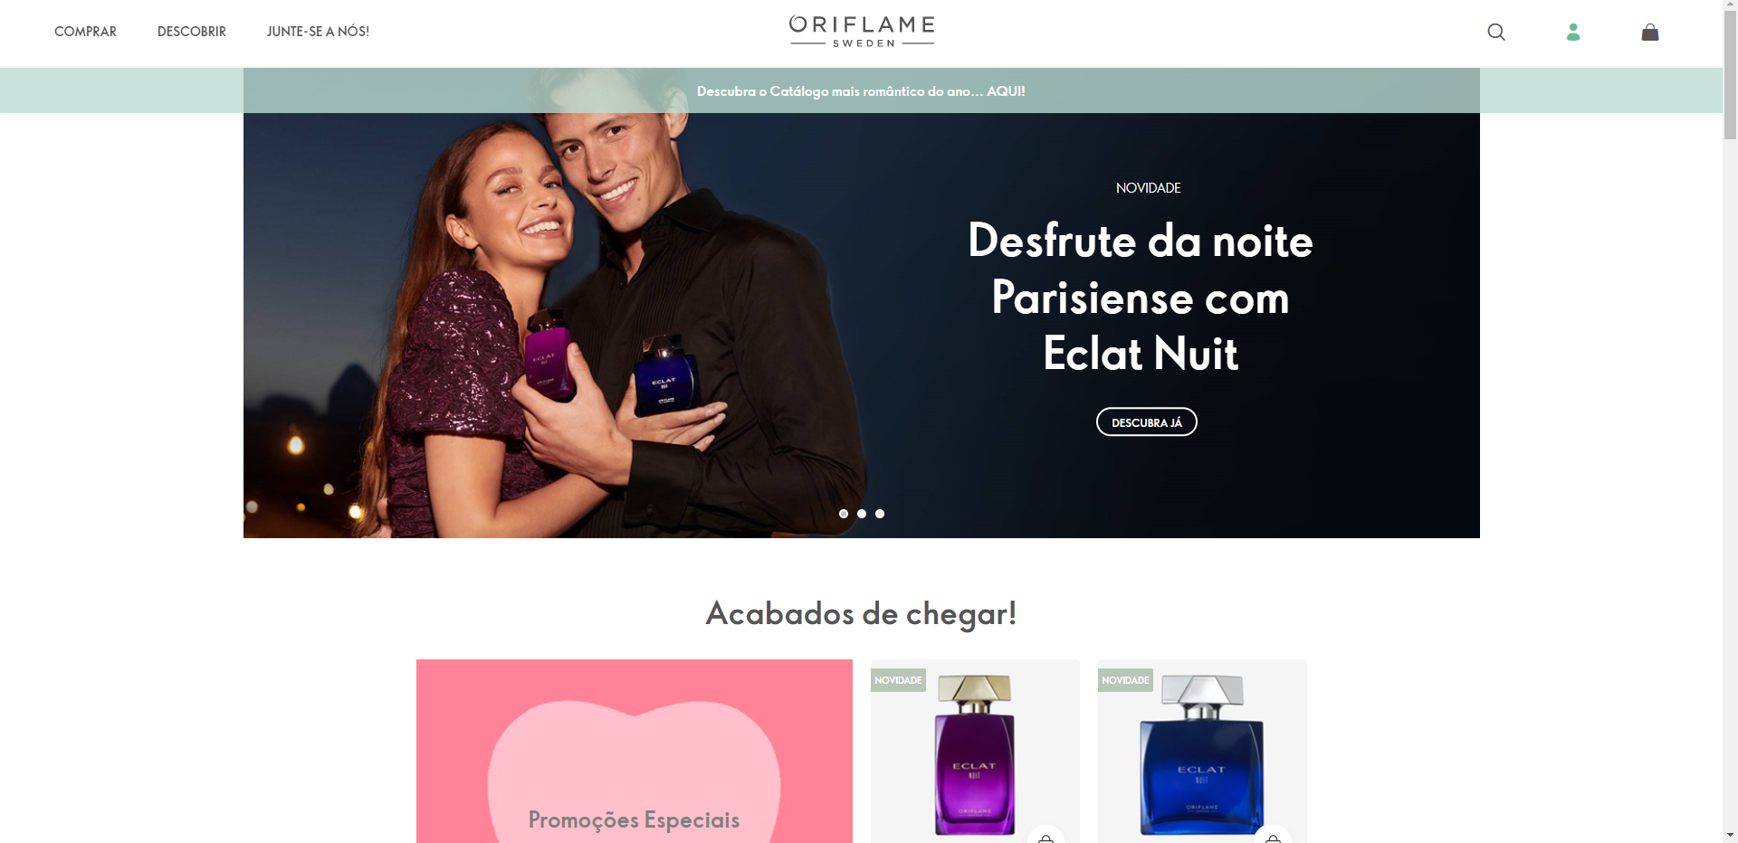
Faça Login/Entrar no site Oriflame – www.oriflame.pt
Clique no icon Entrar no canto superior direito

Slide 3
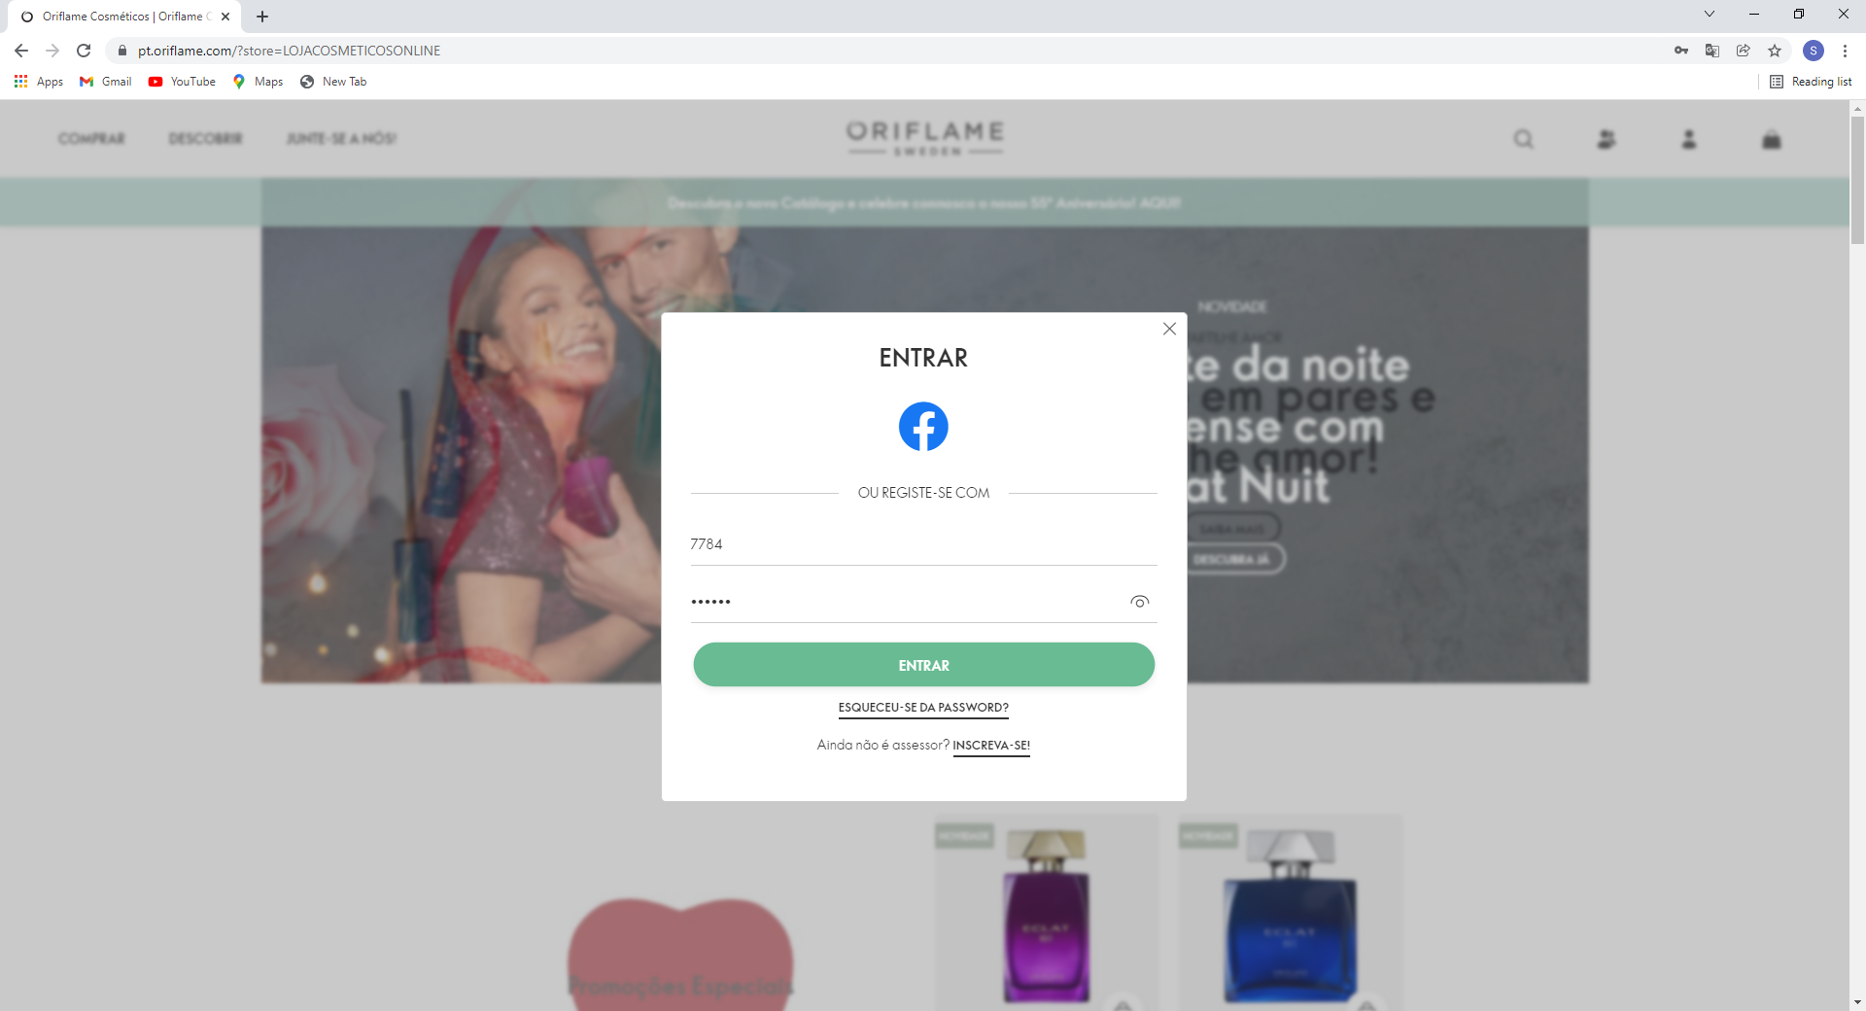
Entrar no site Oriflame
Indique o seu email ou nº de Parceiro de Marca e Password

Slide 4
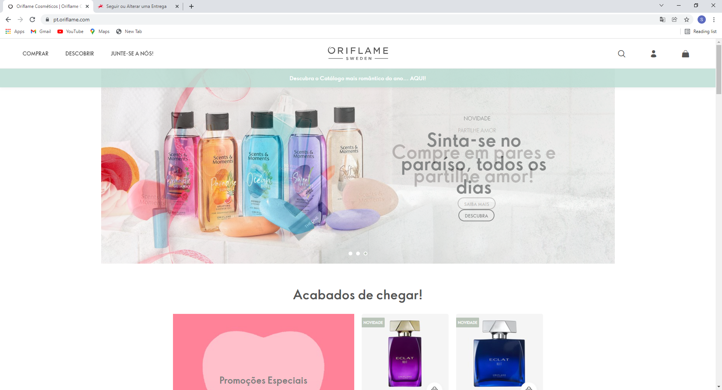
Opção 1 – Comprar através do catálogo
Na página inicial clicar em Comprar

Slide 5
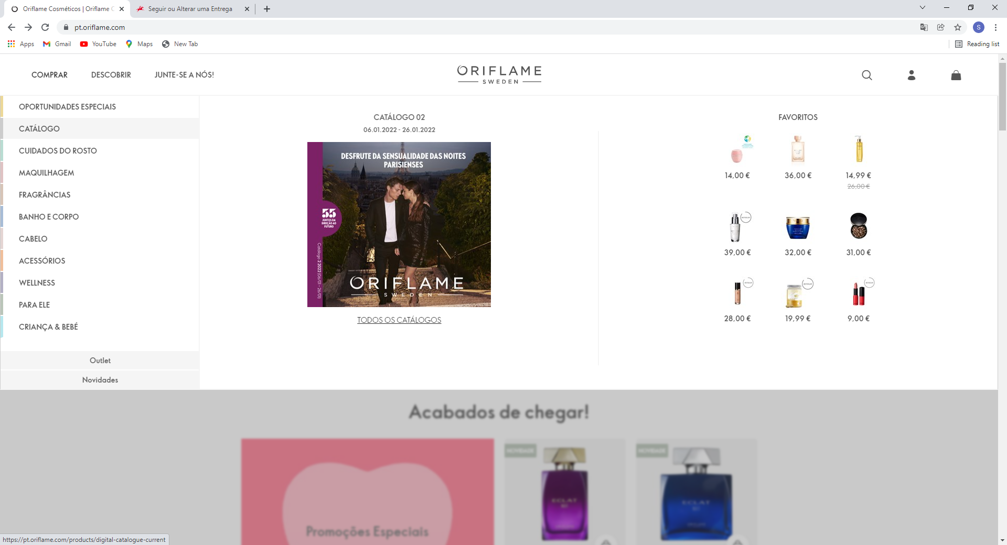
Opção 1 – Comprar através do catálogo
Selecione Catálogo no menu à esquerda e clique no icon do catálogo

Slide 6
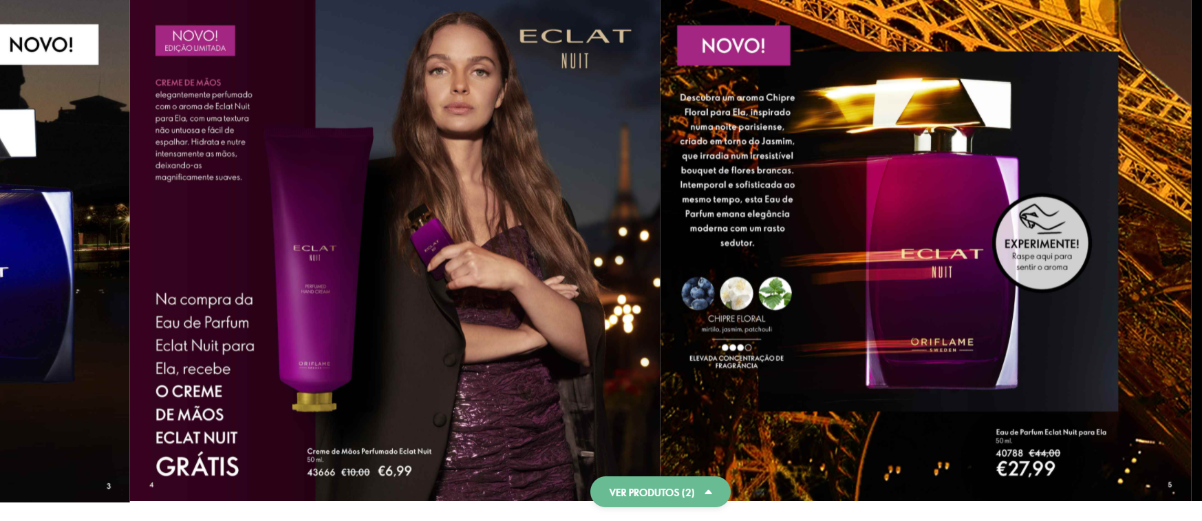
Opção 1 – Comprar através do catálogo
Para adicionar ao cesto de compras o produto pretendido, clique no botão Ver Produtos

Slide 7
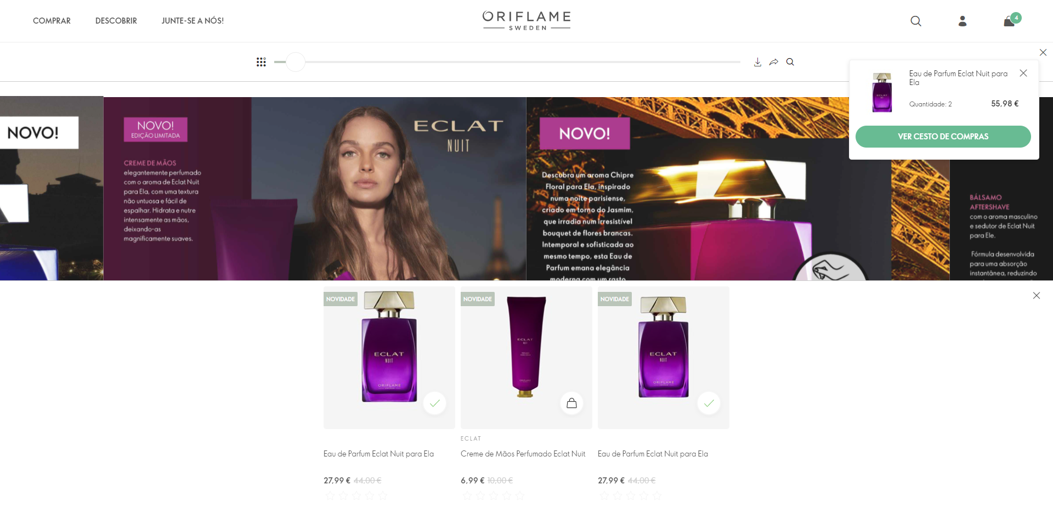
Opção 1 – Comprar através do catálogo
Clique no ícon do cesto de compras e automaticamente o produto é adicionado ao seu cesto de compras

Slide 8
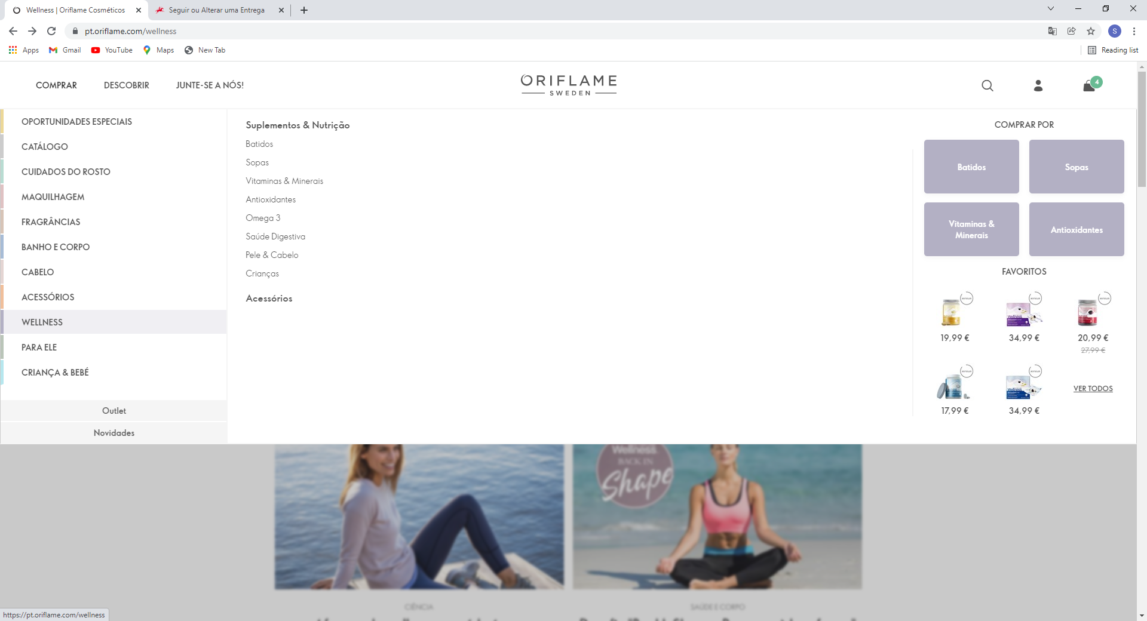
Opção 2 – Se pretender comprar algum produto de uma categoria específica
Clicar em Comprar e escolher a categoria pretendida

Slide 9
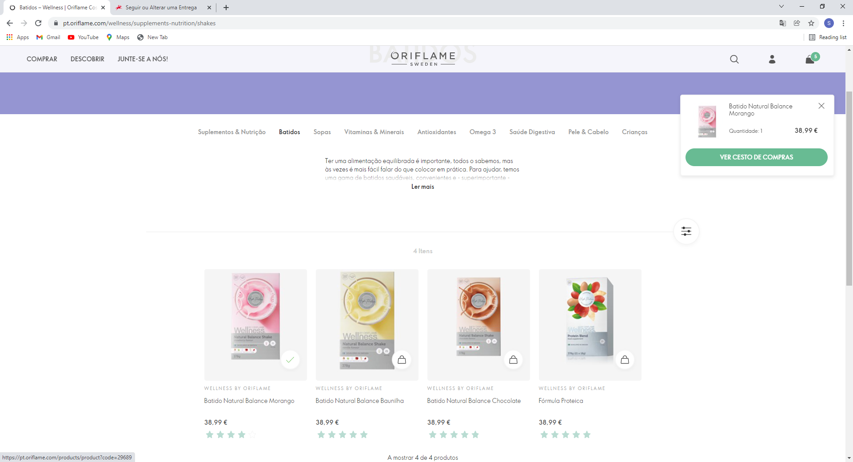
Opção 2 – Se pretender comprar algum produto de uma categoria específica
Clique no cesto de compras que se encontra junto ao produto pretendido e este será adicionado, ao seu cesto de compras

Slide 10
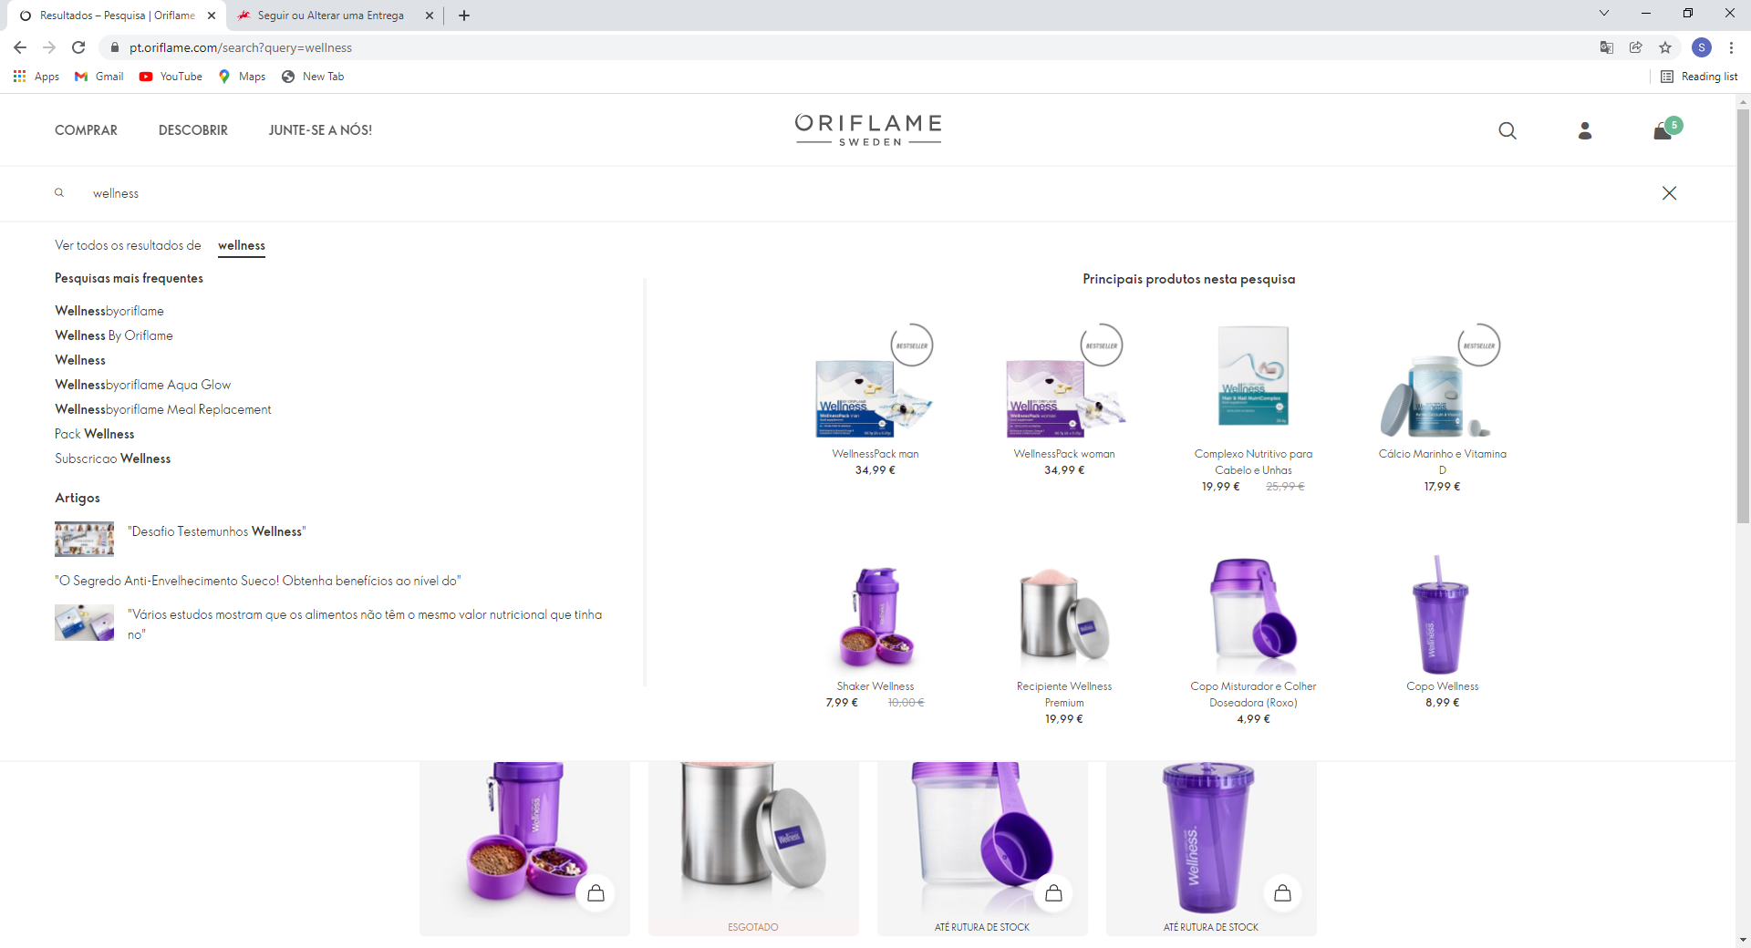
Opção 2 – Se pretender comprar algum produto de uma categoria específica
No site clique no icon da lupa e escreva o nome do produto que procura, clique em cima do produto e adicione ao carrinho de compras

Slide 11
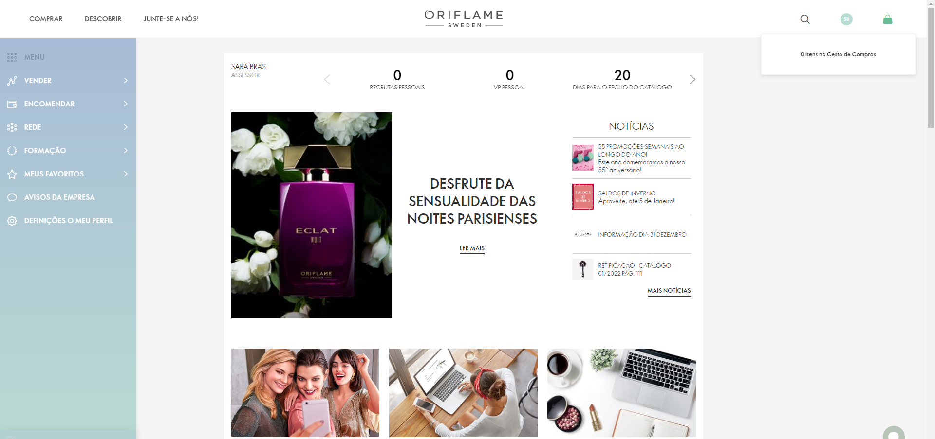
Opção 3 – Se já sabe os códigos dos produtos que pretende comprar
Clique no icon do Cesto de compras, que se encontra no canto superior direito do nosso site

Slide 12
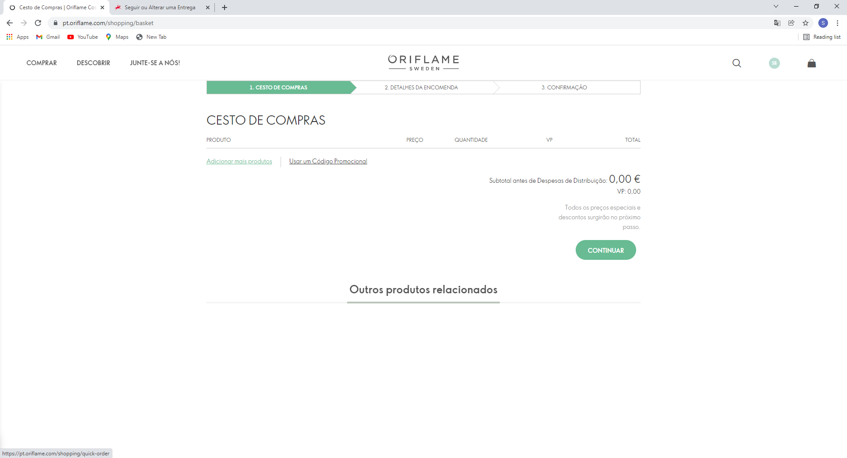
Opção 3 – Se já sabe os códigos dos produtos que pretende comprar
Clique em “Adicionar mais produtos”

Slide 13
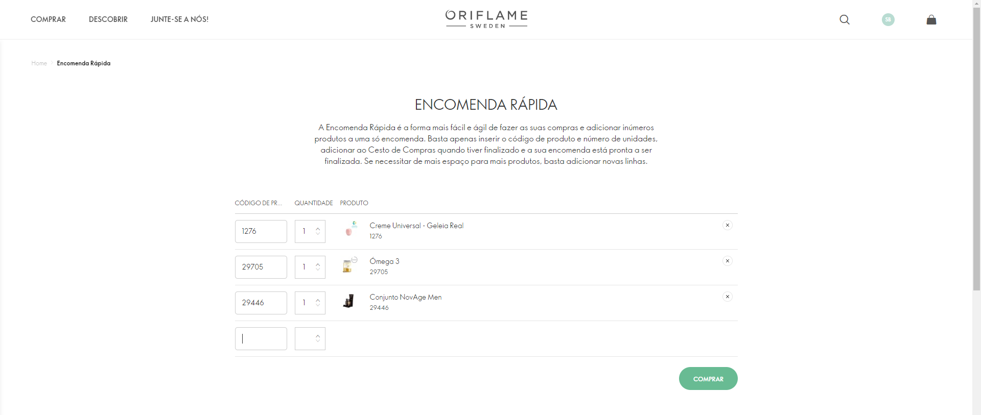
Opção 3 – Se já sabe os códigos dos produtos que pretende comprar
Adicione os códigos e as quantidades pretendidas e clique em “Comporar” em baixo à direita

Slide 14
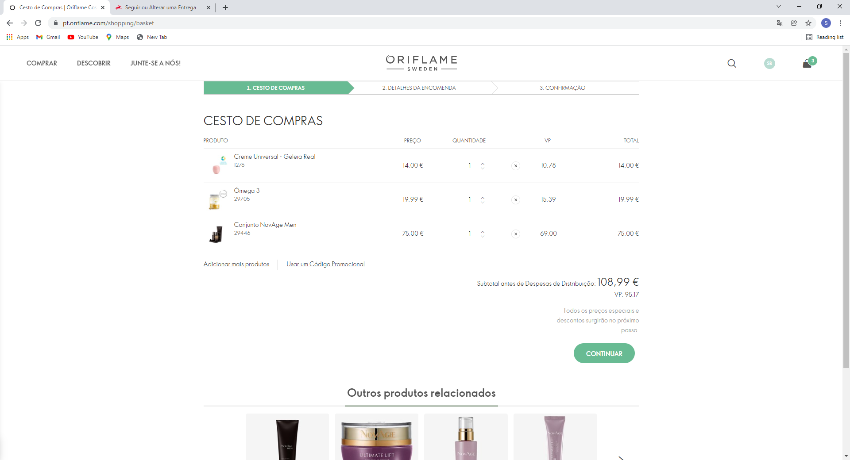
Opção 3 – Se já sabe os códigos dos produtos que pretende comprar
Depois de verificar que os códigos e as quantidades estão de acordo com o pretendido clique em continuar

Slide 15
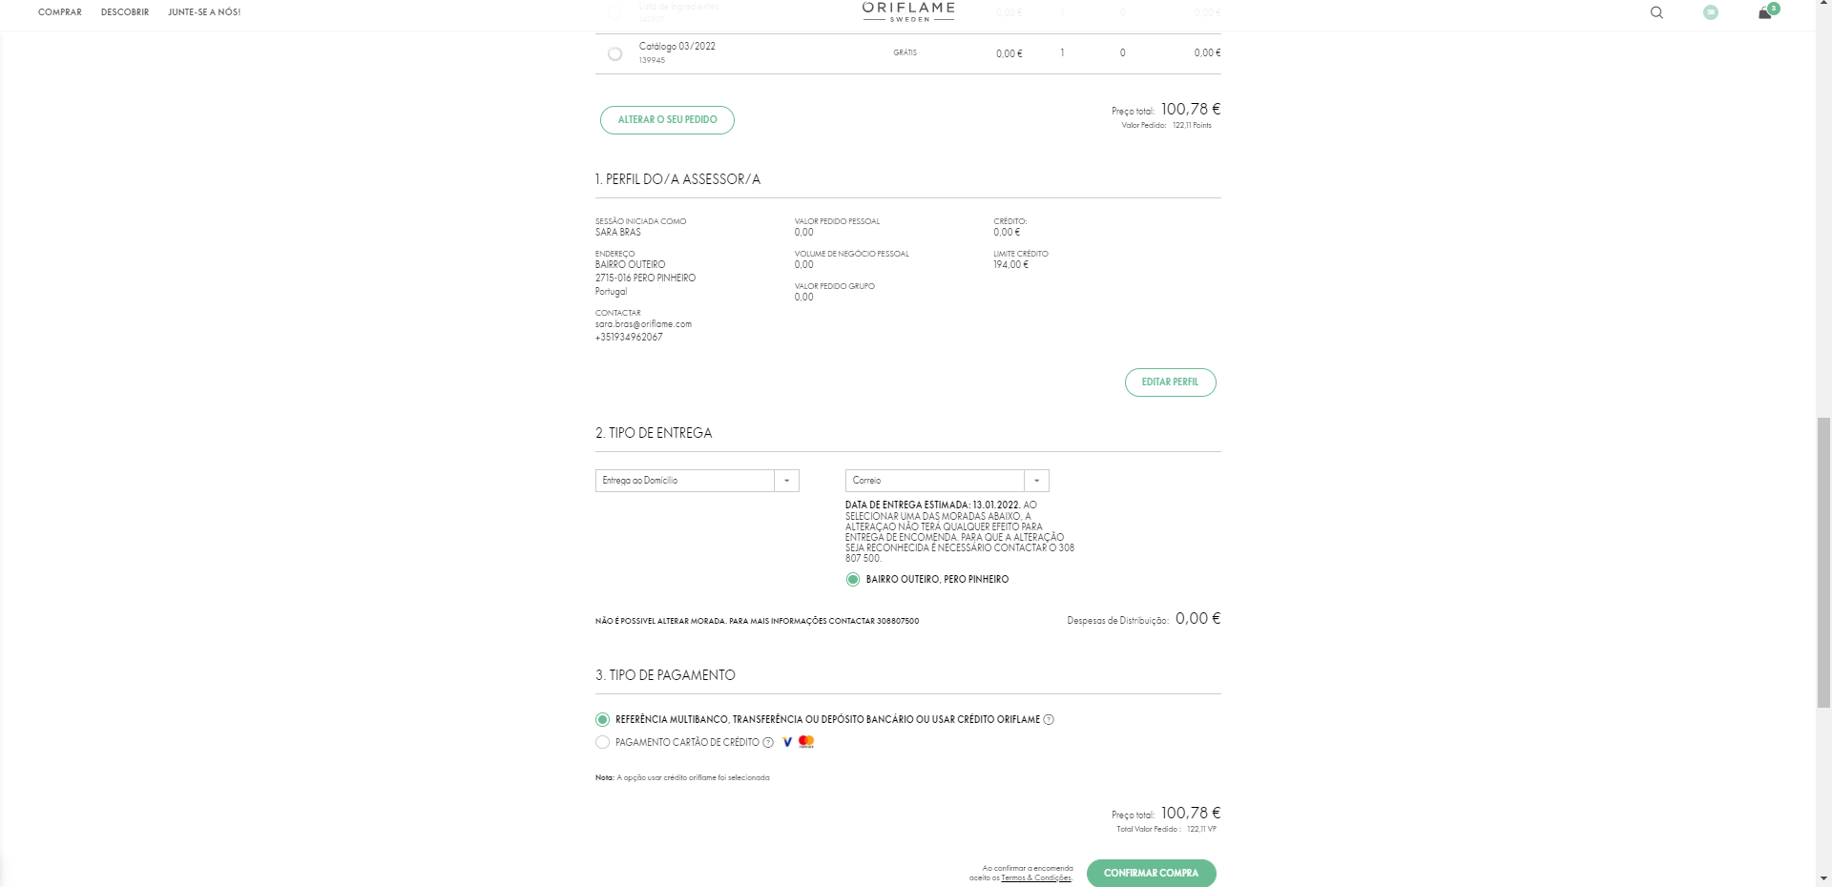
Opção 3 – Se já sabe os códigos dos produtos que pretende comprar
Escolha o método de entrega e pagamento da sua encomenda antes de confirmar a mesma

Slide 16
Opção 3 – Se já sabe os códigos dos produtos que pretende comprar
Verifique o resumo da sua encomenda e se alguma coisa não estiver correta pode cancelar a mesma clicando no campo marcado a encarnado

